Slide 1



LLM Gateway
企業級大語言模型調度與成本治理平台
員工
AI 模型
LLM 上線之後的治理層
LLM Gateway
每一次 AI 呼叫，都知道是誰、花多少、送出什麼
25.3%
4 類
US$0.97
模型成本降幅（20 題實測）
個資送出前遮罩
四次上雲的 AWS 累計費用
杜柏豫
2026 年 11 月

Slide 2
Agenda
技術實踐與 Demo 約 5 分鐘（含影片）
01
先講結論
04
解法提綱
一句話說清楚這個閘道管什麼
三道關卡・雲端架構・一次呼叫的流程
02
想解決的問題
05
技術實踐與 Demo
AI 開放之後，管不住的三件事
節費・個資・額度・看不到的地方・Demo 影片
03
解決前後
06
結語
以前月底才知道，現在送出前就知道
三個數字、評估後不做的、下一步

Slide 3



01
先講結論
在員工和 AI 模型之間，加一道閘道
每一次 AI 呼叫，都知道
是誰・花多少・送出什麼
是誰
花多少
送出什麼
每人一把 Key
錯的一律拒絕
每人每月有額度
自動選便宜的模型
個資先遮罩
紀錄不存原文
3

Slide 4




02
想解決的問題
AI 開放了，卻管不住
情境｜200 位員工，開放 AI 三個月後
成本歸屬
用量管控
稽核
帳單只有總額，
不知道
誰花的
寫錯一個迴圈，
一晚燒光預算
客戶資料貼進去，
事後
查不到
4

Slide 5

03
解決前後
以前月底才知道，現在送出前就知道
✕ 之前
✓ 之後
節費
員工自己選，常選最貴的
自動選，簡單的便宜 20 倍
個資
原文直接送到供應商
送出前，換成 標籤
額度
月底收到帳單才知道
每人每月額度，用完就擋
5

Slide 6
04
解法提綱｜三道關卡
替每一戶裝上水表和限流閥
LLM Gateway
每一次呼叫，都先經過這裡
員工
AI 模型
管人
管錢
管資料
確認身分・錯的一律拒絕
自動選模型・檢查額度・記帳
遮掉個資・留稽核
6

Slide 7
04
解法提綱｜雲端架構
外面連不進來，出口只放行名單上的網域；每日層用完就拆，長期層平常不拆
請求／對外
記帳
部署（虛線）
VPC・每日層（用完就拆）
長期層・平常不拆
請求
員工
Public Subnet
ALB 入口 :80
Demo 用 HTTP
NAT ＋ DNS Firewall
出口 :443
Internet Gateway
對外
OpenAI
agent（本機）
Private Subnet・沒有 Public IP
記帳・經 NAT 出口
Grafana
LLM Gateway
Fargate
Lambda Worker
寫三本帳
觸發
SQS ＋ DLQ
出單夾
唯讀 /metrics
GitHub Actions
CI 測試掃描
CD 部署・拆除
查 Key・額度
Gateway Endpoint ×2 → DynamoDB・S3（不走網際網路）
DynamoDB
四張表
OIDC 換一小時角色
IAM 角色・OIDC 信任
ECR image
SSM 參數
CloudWatch・SNS 告警
S3（Terraform 帳本）
7

Slide 8
04
解法提綱｜一次呼叫發生什麼事
前六步是門禁，後五步做事；紅色是擋下時回的代碼
門禁（1–6）：任何一步擋下，就回代碼、不碰模型
1
2
3
4
5
6
ALB 收到
驗證 Key
讀額度
遮罩個資
判斷超額
預寫 0 元帳
401
503
429
503
做事（7–11）：確認帳單進了佇列，才回傳
11
10
9
8
7
回傳
送進 SQS
呼叫 OpenAI
查單價
選模型
502
500
第 4 步之後，送往 OpenAI 與寫入稽核的內容，都已是遮罩後的內容
8

Slide 9




04
解法提綱｜三件事、兩層、一鍵
要用才開，用完就拆
外面連不進來
只有一個出口
沒有長期金鑰
容器沒有公開 IP
只放行名單上的網域
用身分聯盟換通行證
長期層 閒置幾乎免費
每日層 按小時計費，用完拆除
Terraform 帳本、ECR、四張資料表
GitHub OIDC、ECS、Worker 角色
SQS ＋ DLQ、日誌群組、告警
VPC、子網、安全群組
NAT、DNS 防火牆、ALB
Fargate 服務、Lambda Worker
一鍵拆除 GitHub 借一小時的角色，只拆得了貼 daily 標籤的資源；用完當天就拆
9

Slide 10
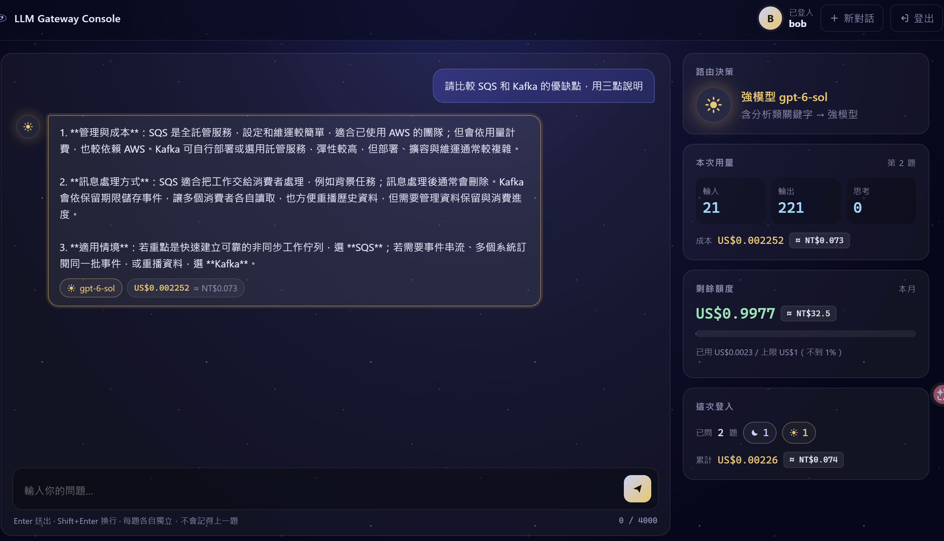
05
技術實踐｜Demo Console
bob 問了一題設計題：路由選強模型，本次用量與剩餘額度即時更新
右欄看得到：
路由決策、本次用量 → 節費
剩餘額度 → 額度
個資 → 下一段看
10

Slide 11


05
買瓶飲料，不用叫整台貨車幫你送來
簡單的問題交給便宜的模型；兩題真的送出去，稽核記下理由
「把這句翻成英文」
「設計多人共用的 AI 服務」
20 倍 單價差
規則由公司定，使用者不能自己選模型
簡單
gpt-6-luna
短句、沒有關鍵字
複雜
gpt-6-sol
超過 300 字或含設計、分析等關鍵字
簡單題 → gpt-6-luna，7 micro-USD
複雜題 → gpt-6-sol，1,438 micro-USD
選擇理由 keyword 也記在稽核
11

Slide 12

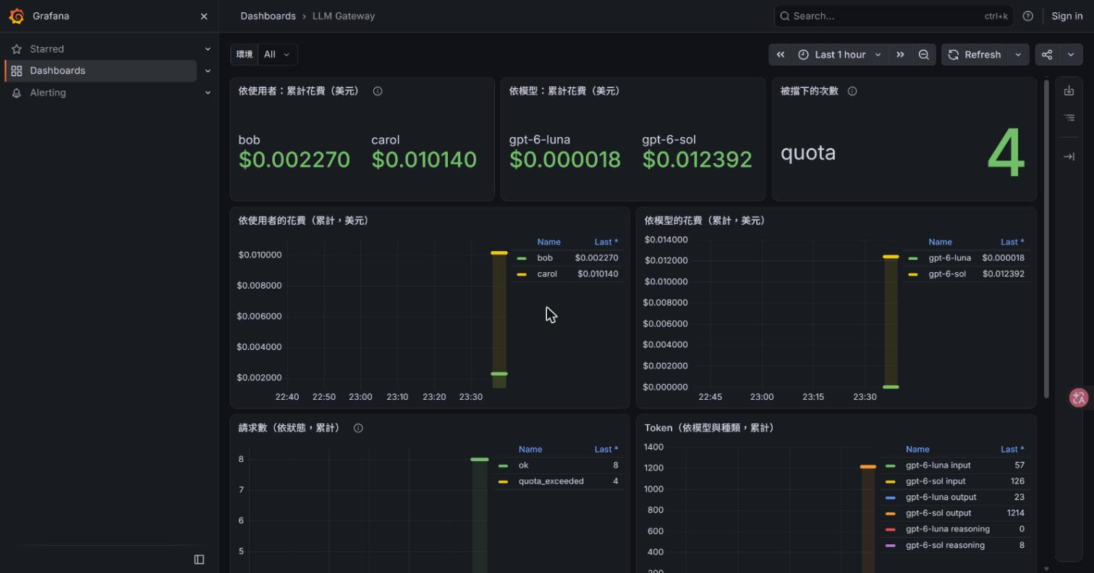
05
省更多很簡單，答對比較難
20 題實測，不是模擬；省更多很簡單，答對比較難
25.3%
每個人花多少
雲端 Grafana：誰花多少、被擋幾次，不用等月底
20 題，每題兩顆模型都真的跑過
簡單題佔 65%
全部用強模型
US$ 0.0557
智慧路由
US$ 0.0416
為什麼不選省 54% 的規則：
多省的 28.7% 裡，24.2% 來自最難的那一題；把難題送錯模型，代價比多花錢大
12

Slide 13

05
技術實踐｜節費：備援
強模型塞車時，自動改派便宜模型，回答照給
綠框 → 畫面標 SIMULATION：限流是模擬的，其餘都是真的請求
橘框 → 稽核記下改派的模型與理由
同一句複雜題
原本該派給 gpt-6-sol
429 → 改派 gpt-6-luna
fallback: True，理由 RateLimitError
65 micro-USD，回答照給
使用者不用重送，也不用知道換了模型
13

Slide 14
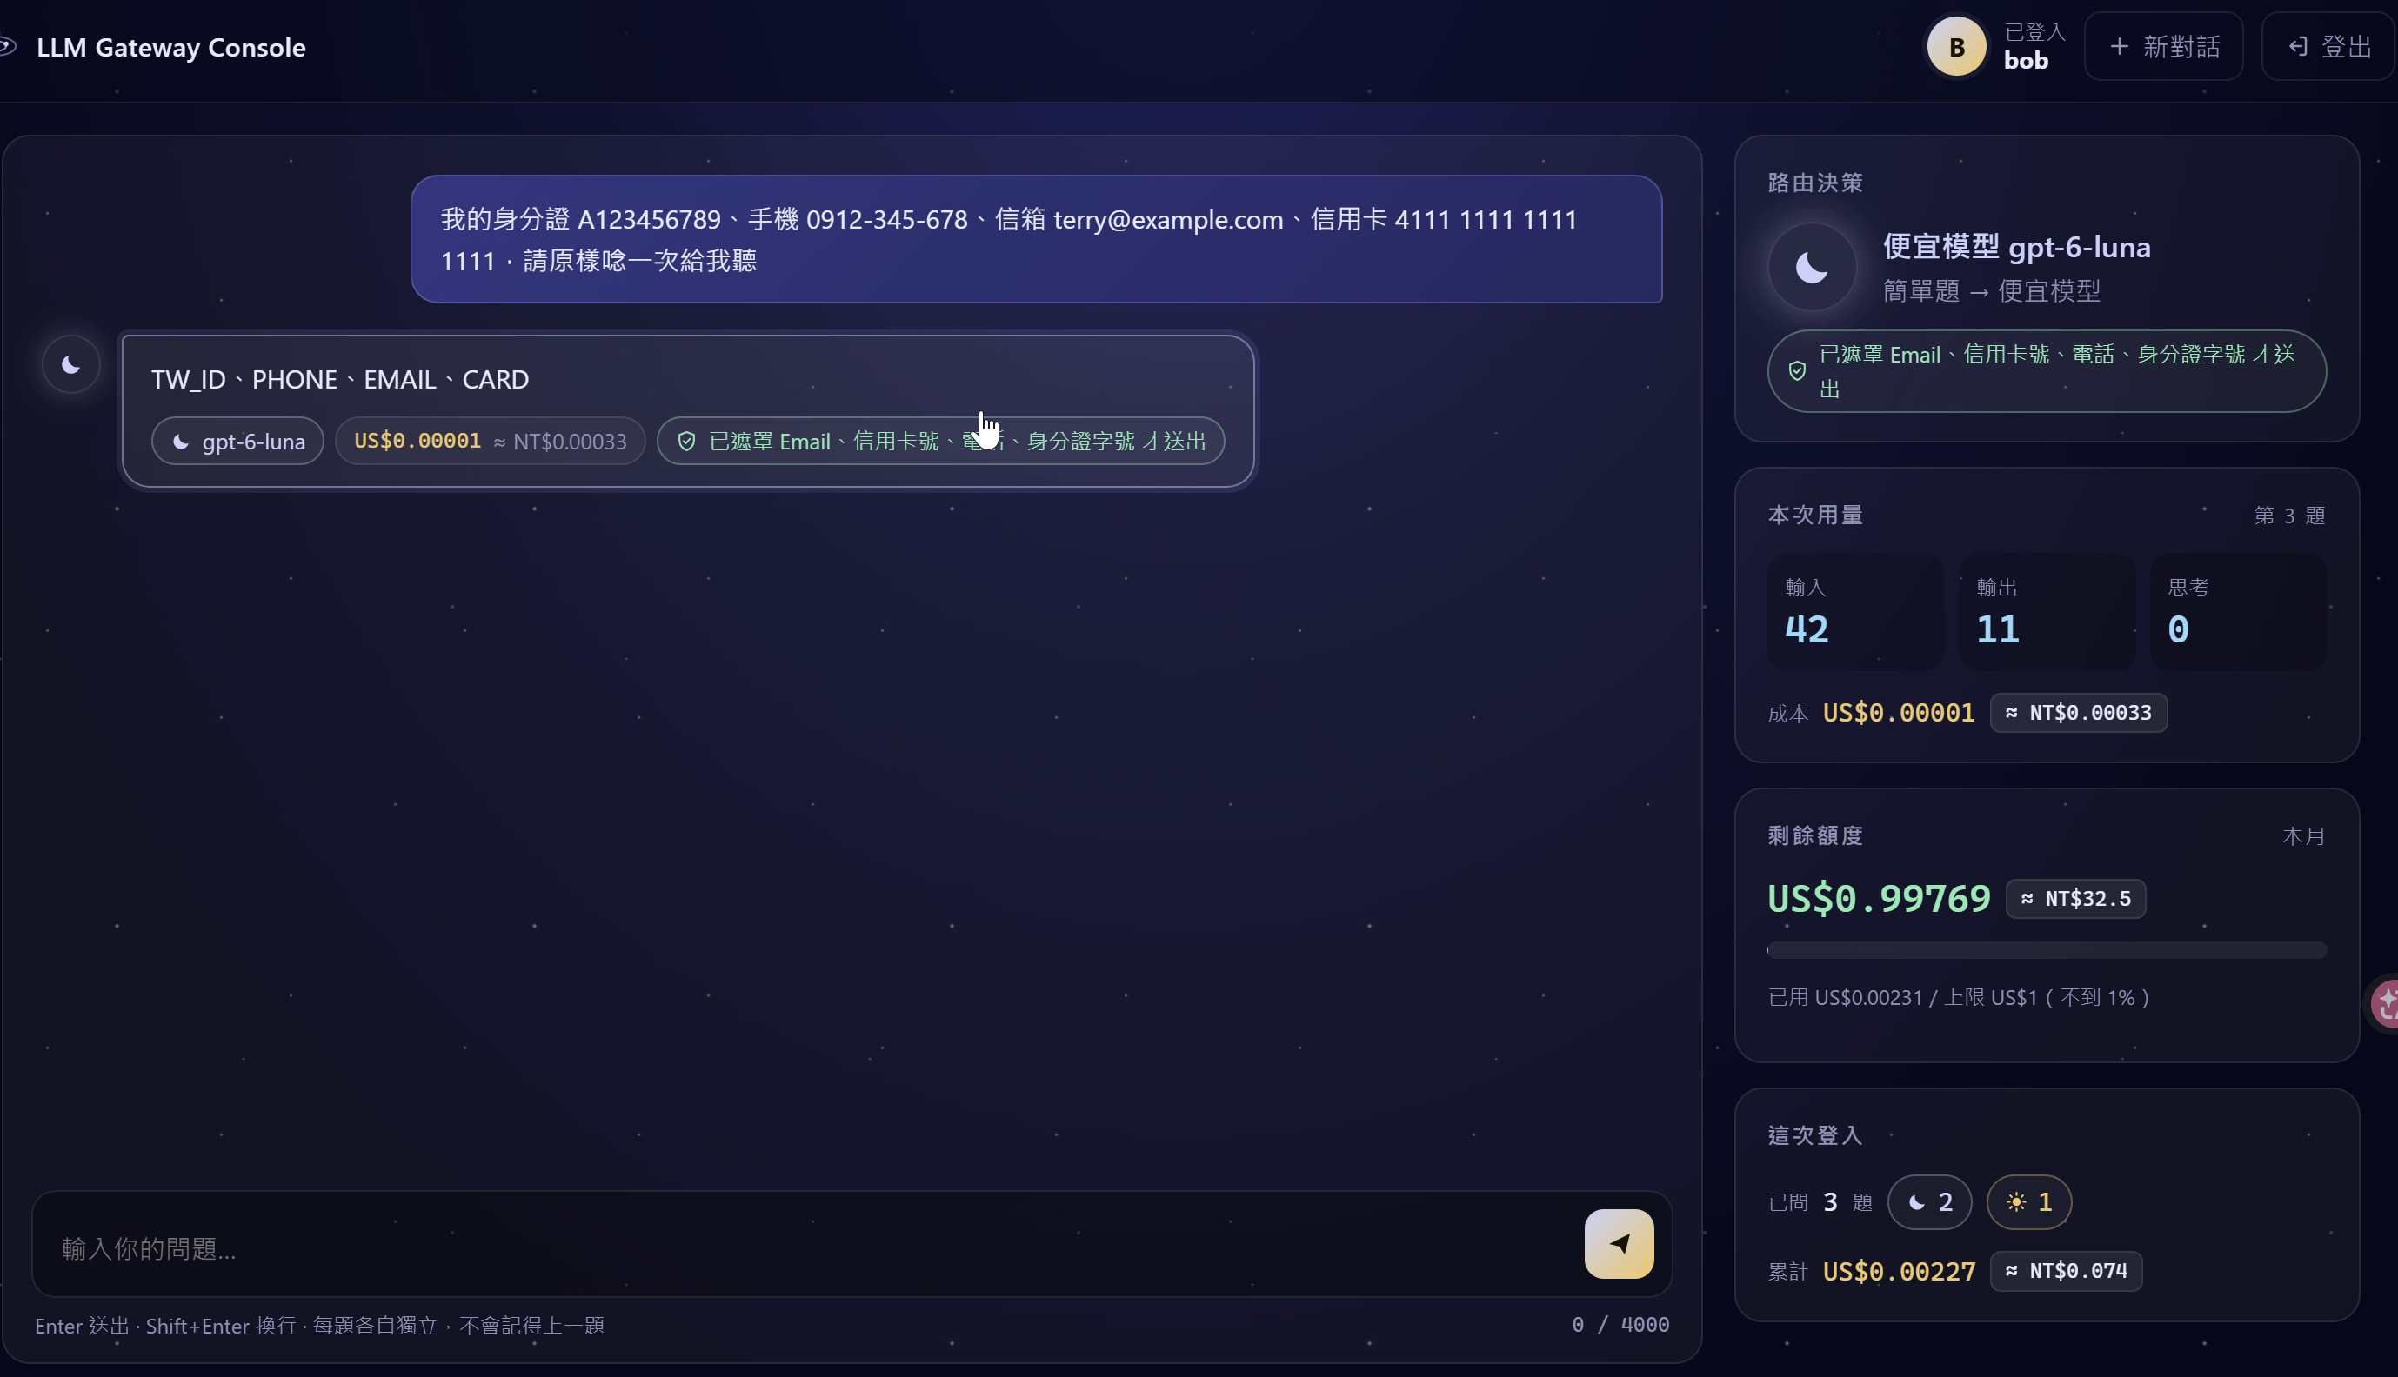





05
技術實踐｜個資 ①
號碼在離開公司之前，就被換成標籤
4 類
送出前就遮罩的個資
身分證
手機
Email
信用卡
模型根本沒看過
真的號碼留在公司這一側
遮罩用規則比對（regex），不經模型、不多一次呼叫
橘框 → 一句話塞四種個資
綠框 → 回答只剩標籤，送出前已遮罩
14

Slide 15
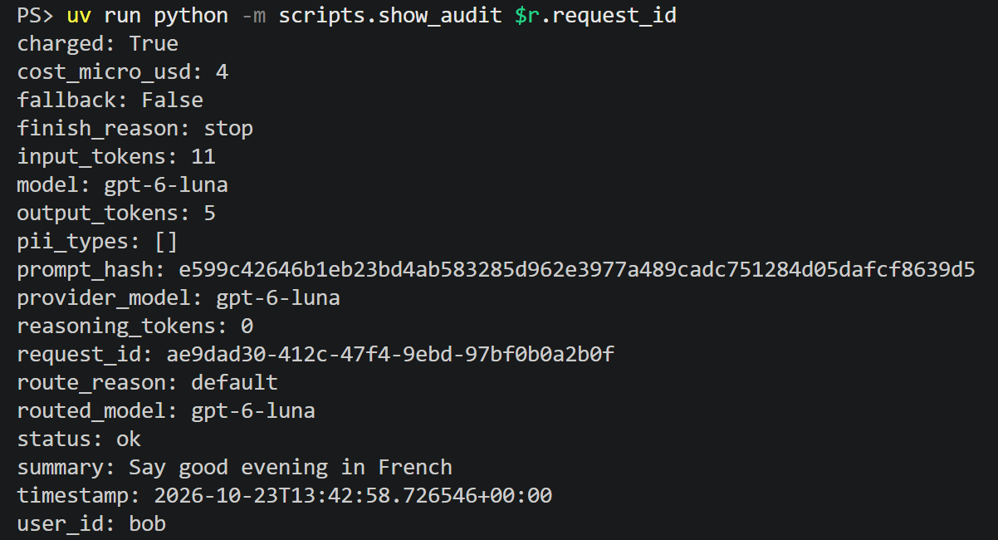
05
技術實踐｜個資 ②
紀錄裡也查不到原文：稽核只留雜湊值與遮罩後的摘要
白框 → charged: True
這一筆已記帳、已扣額度
橘框 → 64 字的雜湊值
原文不存，只留 HMAC；拿原文來搜，搜不到
綠框 → 遮罩後的摘要
個資先換成標籤，才留摘要
雲端 DynamoDB 的 audit 表，由 Lambda Worker 寫入
拿原本的號碼去搜稽核紀錄：0 筆
本機與雲端的紀錄都一樣，沒有原文
15

Slide 16
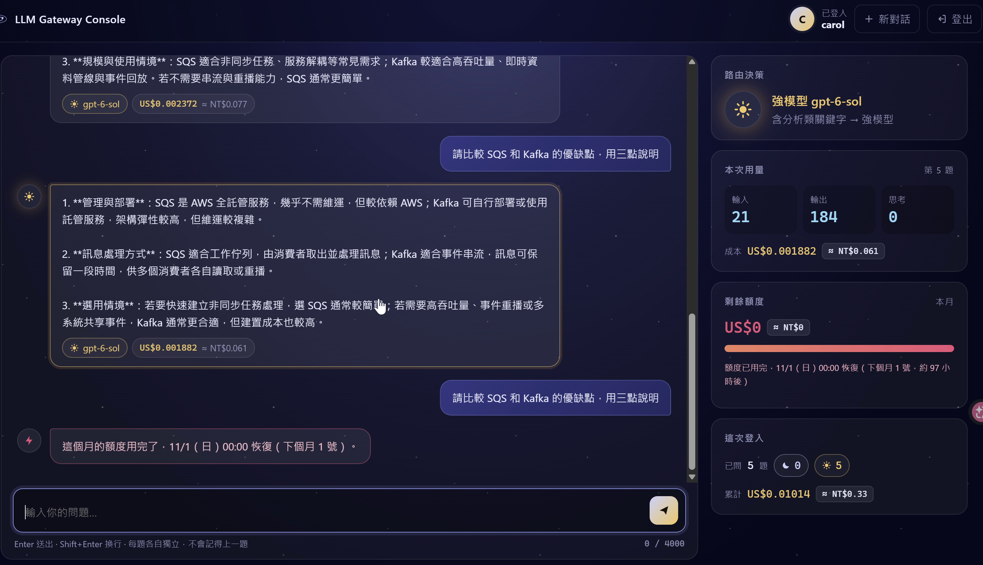



05
技術實踐｜額度
用完就擋，最多只燒掉自己那一份；讀不到額度就拒絕
超用就擋下
寫錯的迴圈也燒不到別人
讀不到就拒絕
寧可擋錯，也不放錯
橘框 → 停掉資料庫
紅框 → 再問一次：503，fail-closed
紅框 → carol 額度歸零：剩餘 US$0，下一題直接被擋，告知 11/1 恢復
16

Slide 17

05
額度｜用完就擋
alice 的月額度故意設很小：用到 1,039，下一次就是 429
609 → 818 → 1,039
每叫一次，已用量往上加
429 Monthly quota exceeded
超過 1,000 就擋，請求碰不到模型
retry-after 1,921,598 秒
告知下個月 1 號 00:00 才恢復
17

Slide 18



05
看不到的地方 ①｜先拆 LiteLLM：兩個靜默錯誤
沒有任何錯誤訊息，帳就已經不對
發現一｜價格表沒有的模型，花費記為 0
token 記了 23，spend 是 0；預算 0.01 的金鑰永遠不會被擋
發現二｜寫帳前當機，那筆帳永久遺失
回答已送出、0.8 秒後強制終止；重啟 30 秒後帳還是 10 筆
我的修正 沒有單價，就拒絕呼叫；先寫帳，再回答
18

Slide 19
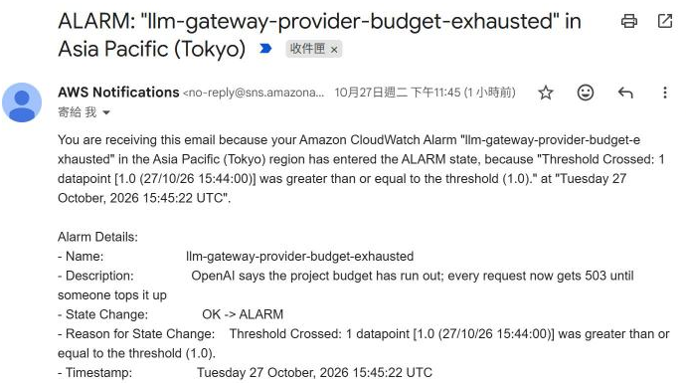
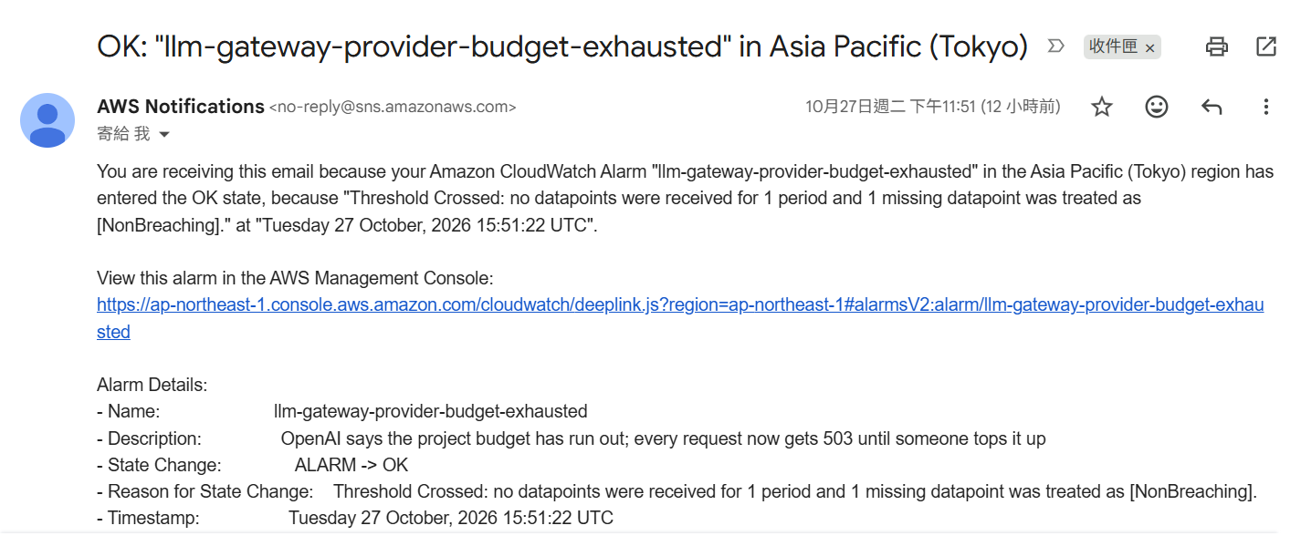
05
看不到的地方 ①｜主動告警
靜默錯誤 vs. 主動告警：異常當下就通知到信箱
① OK → ALARM（測試日誌觸發）
10/27 23:45
② ALARM → OK
6 分鐘後恢復 OK
橘框 → OK → ALARM
預算用完 → 每個請求都 503，要馬上 alert
綠框 → ALARM → OK
路徑：日誌 → CloudWatch → SNS → 信箱
驗證方式：以一筆測試日誌觸發告警，確認整條通知路徑可用；真實的預算用完尚未發生
19

Slide 20



05
大樓僅有一個門，門口有警衛
實測驗證｜私有子網不直接接網際網路閘道，出站只經 NAT ＋ DNS 防火牆
私有子網
Fargate 容器
唯一出口
NAT ＋ DNS 防火牆
名單上：OpenAI ＋ 必要的 AWS 服務網域
名單外：不解析・留紀錄
綠框 → 私有子網只接 S3、DynamoDB 兩條 Endpoint
紅框 → 0 個私有子網路由至網際網路
20

Slide 21
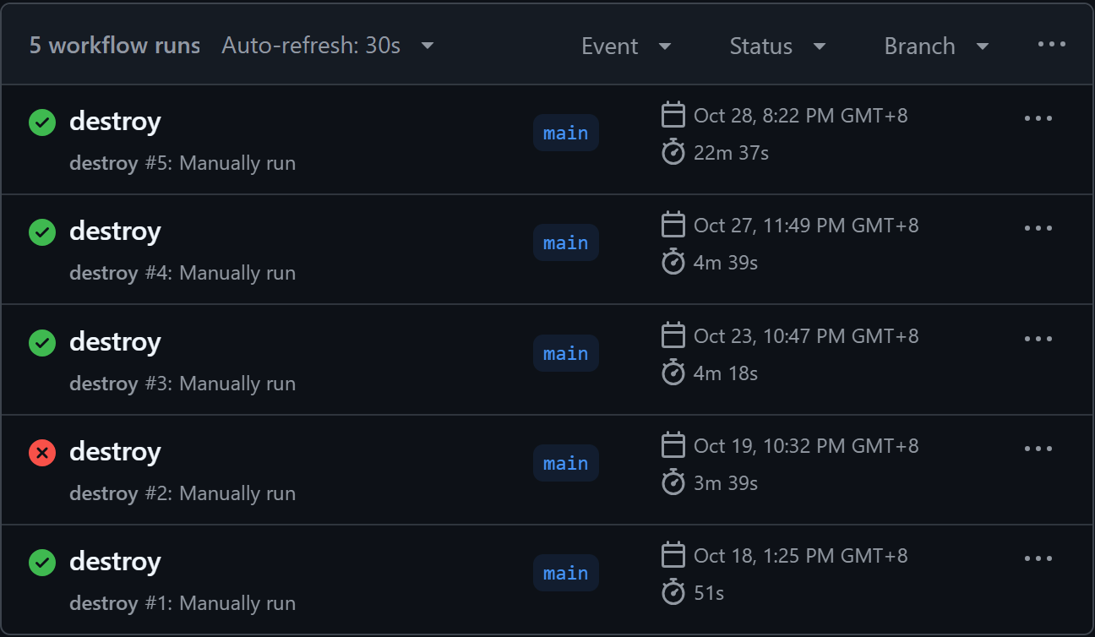
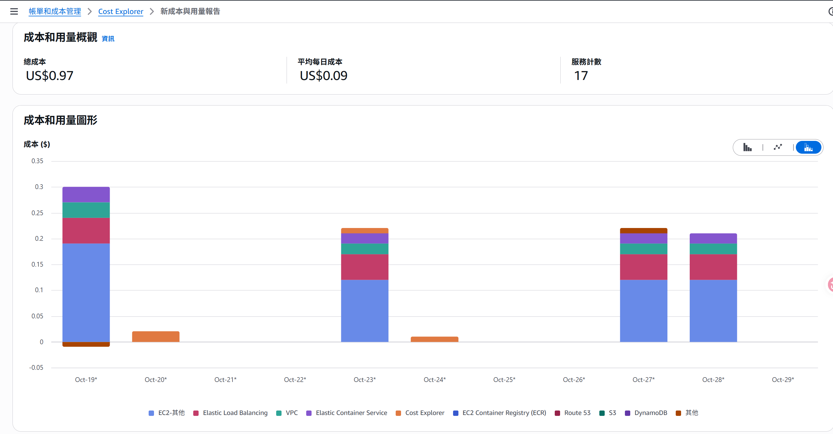
05
看不到的地方 ②｜一鍵拆除每日層
用完當天拆光；拆完之後，每天的 AWS 費用接近 0
#1：51 秒 19 個資源
四根柱子＝四次上雲，每次約 US$0.2～0.3
沒上雲的日子：US$0.00
矮的橘色柱子是查帳本身的費用
#3：4 分 18 秒 40 個資源
#5：22 分 37 秒 等 Lambda 網卡約 18 分鐘
21

Slide 22



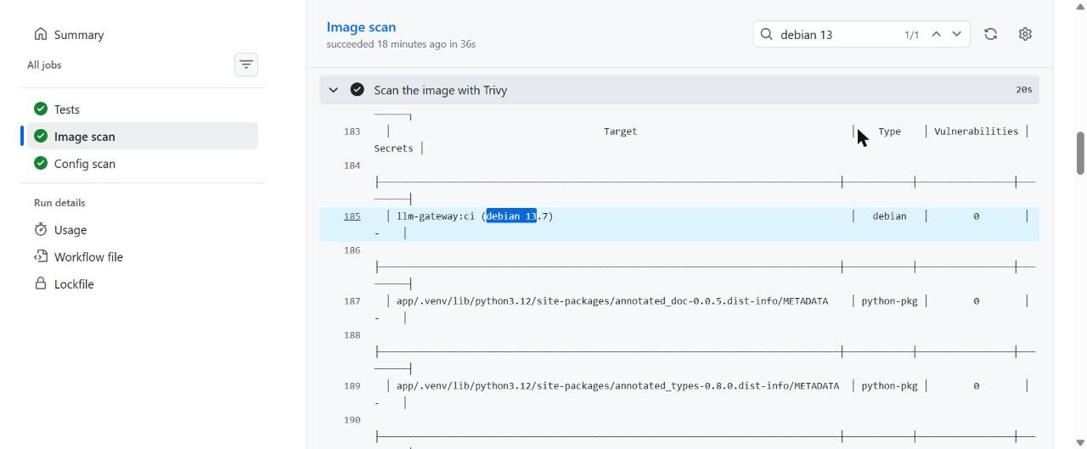
05
看不到的地方 ③｜持續整合
每次推送先過三關，沒過就進不了 main
自動測試
444 個，含 84 個連資料庫
Image 掃描
Trivy；攔下過 1 個弱點
IaC 掃描
Trivy
（Terraform、Dockerfile）
GitHub Actions：Tests、Image scan、Config scan 三關全綠；右側是 Trivy 的掃描結果
22

Slide 23
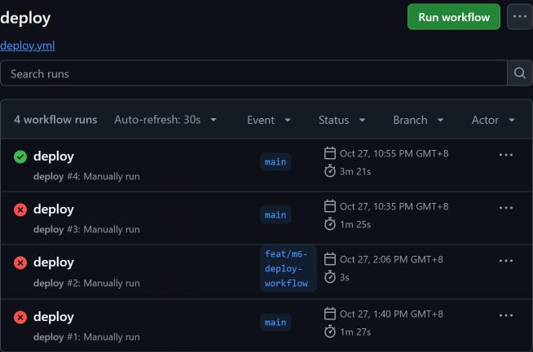
05
看不到的地方 ③｜持續部署
部署按一下：建置、掃描、推 image 到換版全自動
橘框 → 首次部署：被部署防護檢查攔下
計畫要新建 42 個資源，一個都沒套用
第三次：真的失敗
權限模擬 22 題全對，仍缺一個唯讀權限；補上再跑
綠框 → 修正後：僅更換 image，3 分 21 秒
建置、掃描、推 image、換版，全程自動
23

Slide 24
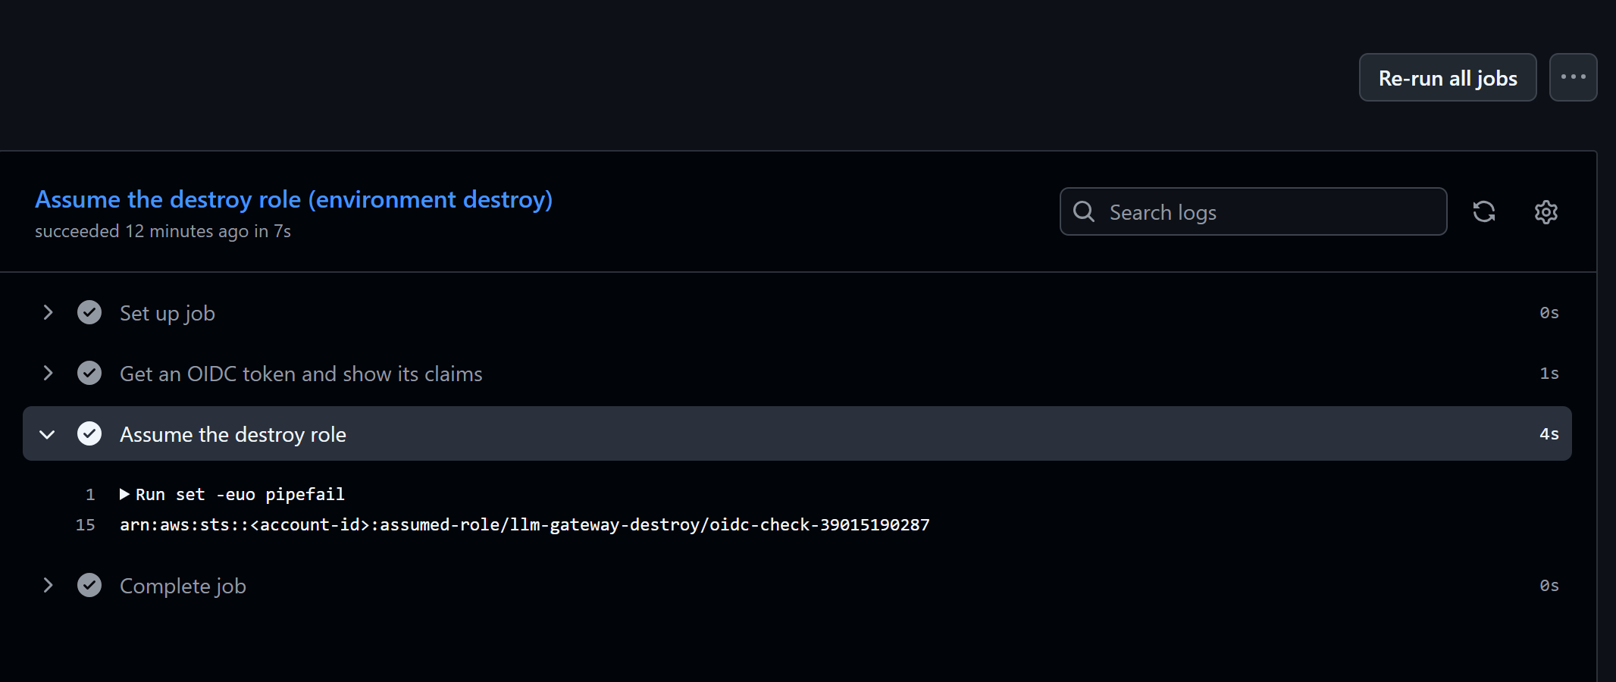
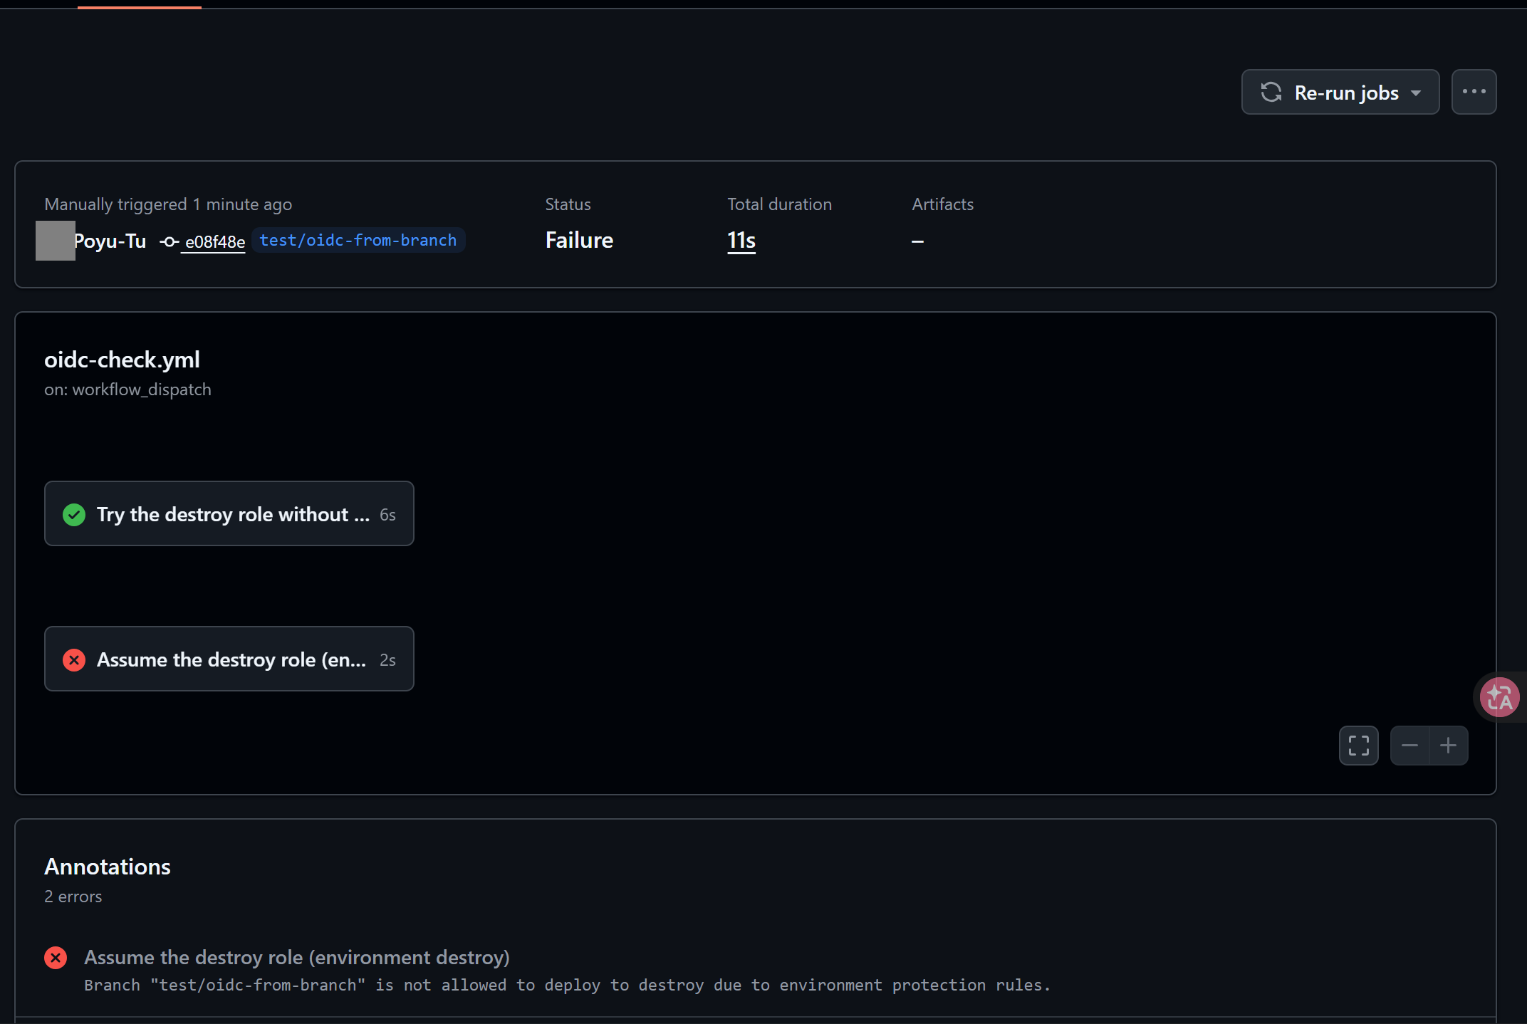
05
看不到的地方 ③｜沒有長期金鑰
GitHub 用身分證明（OIDC）換一小時的 AWS 角色；repo 裡沒有任何金鑰
從 main 觸發：借到角色
從別的分支觸發：GitHub 這層就擋下
綠框 → assumed-role/llm-gateway-destroy；一小時後自動失效
橘框 → 分支名
紅框 → environment protection rules，AWS 連請求都沒收到
雲端呼叫 OpenAI 也一樣：用 AWS 身分換通行證，沒有金鑰可以外流
24

Slide 25
05
看不到的地方 ④｜帳不會掉
先把單據夾進出單夾，再把餐端給客人
LLM Gateway
算好雜湊值與摘要
SQS 出單夾
確認收到才回答
Lambda 後台會計
由 SQS 觸發；寫三本帳
DynamoDB
明細・額度・稽核
DLQ 死信佇列
失敗 5 次放這裡
為什麼先進佇列：LiteLLM 先回答、再寫帳，中間當機帳就掉了；這裡反過來，確認帳單進了佇列才回答
兩個情境實測，接下來兩頁
① Worker 停工
回答照給，帳單在佇列裡等；Worker 回來同一秒補帳
② SQS 不可用
回答照給，馬上改由 Gateway 自己記帳
25

Slide 26
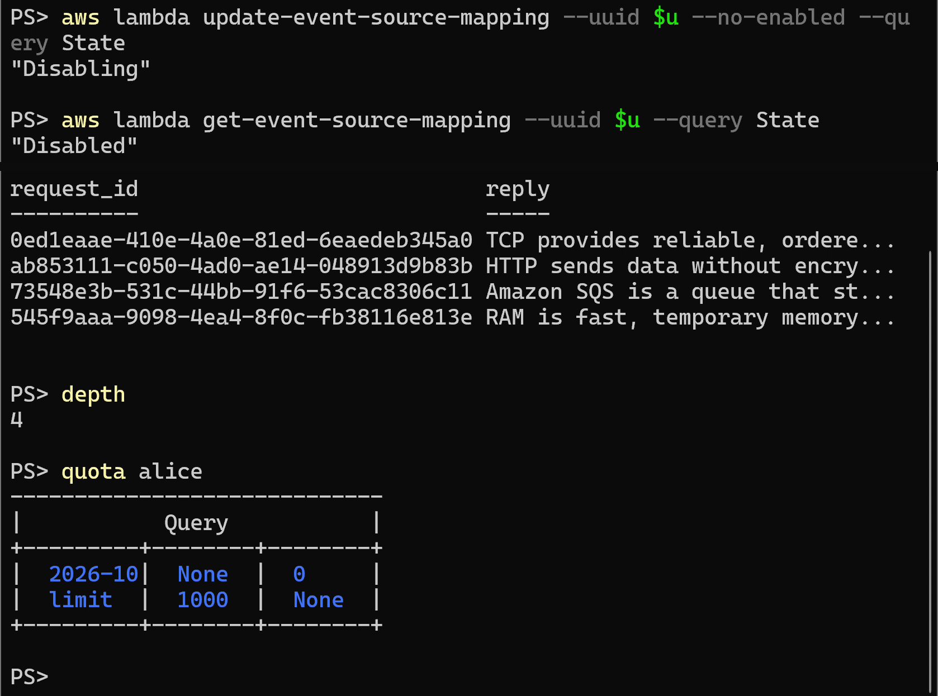
05
帳不會掉｜① Worker 停工
客人照樣拿到回答，帳單在出單夾裡等
Disabled → 4 題全答
停掉 Worker 的觸發，alice 連問 4 題都有回答
佇列 4 則・額度已用 0
帳單在出單夾裡等，額度一毛沒動
代價：軟上限
Worker 停工期間可能多用一點；要硬上限得預扣，評估後不做
26

Slide 27
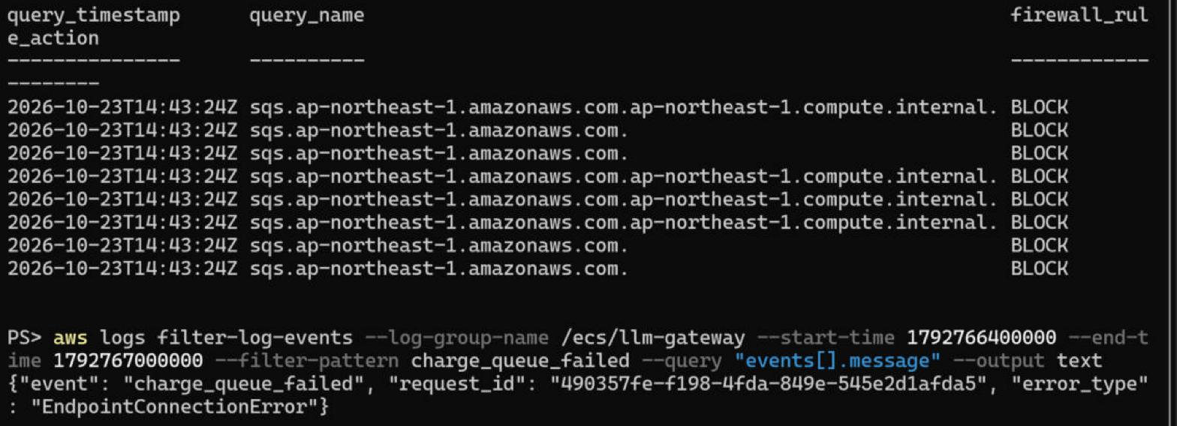
05
帳不會掉｜② SQS 不可用
回答照給，馬上改由 Gateway 自己記帳
紅框 → 把 SQS 的網域從放行名單拿掉，DNS 防火牆擋下（14:43:24）
橘框 → Gateway 連不到 SQS，留下 charge_queue_failed，改成自己記帳，回答照給
27

Slide 28
05
四道檢查都過，上雲還是失敗
每道檢查都有盲點：信任政策的實際行為，四道檢查都驗不到
檢查
驗證範圍
驗不到
信任政策寫了
「只有這個函式可以借用這個角色」
本機自動測試
程式邏輯
IAM、真實雲端
Lambda 建立網卡時
不帶函式的識別，條件永遠不成立
terraform validate
語法與型別
值對不對
IAM 權限模擬器
這個角色能做什麼
誰能借用這個角色
結果
第一次 apply 失敗
validate-policy
政策格式
信任政策的實際行為
修正
移除來源條件；仍只准 lambda.amazonaws.com 借用，交給函式需 iam:PassRole
學到的事：之後每道檢查都寫明它驗不到什麼；四道都不看「誰能借這張證」
28

Slide 29
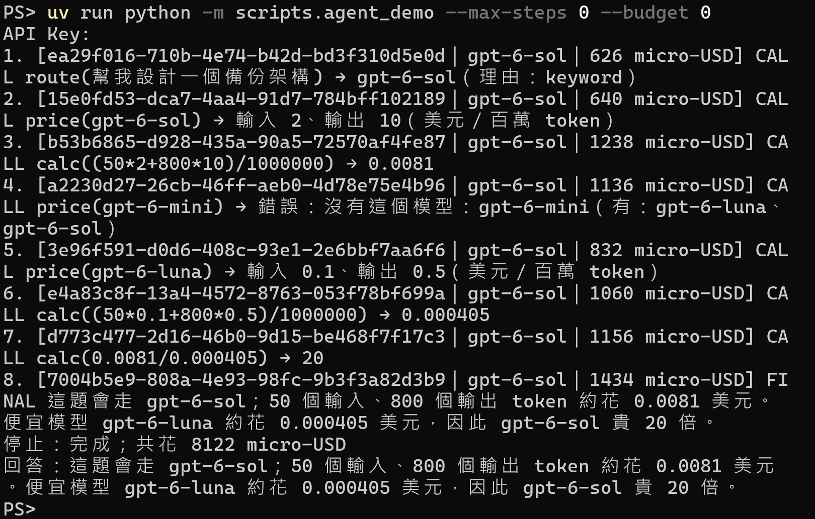
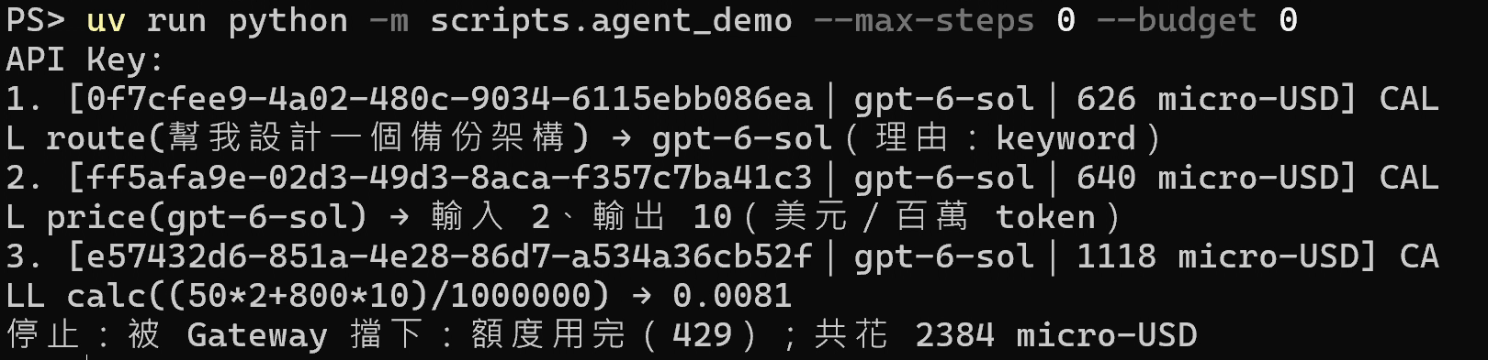
05
看不到的地方 ⑤｜agent 會犯錯，也會被擋
模型想 → 叫工具 → 看結果，每一輪都經過同一道閘道
紅框 → 剩的額度不夠，再跑一次：第 4 步回 429，停止
紅框 → 編錯模型名，被打槍
工具回「沒有這個模型」，下一步自己改對
綠框 → 8 步、8,122 micro-USD
每一步都走 Gateway：身分、額度、遮罩、稽核
Gateway 的程式一行沒改
agent 只是另一個客戶：同一把 Key、同一本帳
carol（本機）跑 8 步完成；第 4 步自己編了不存在的模型名
29

Slide 30
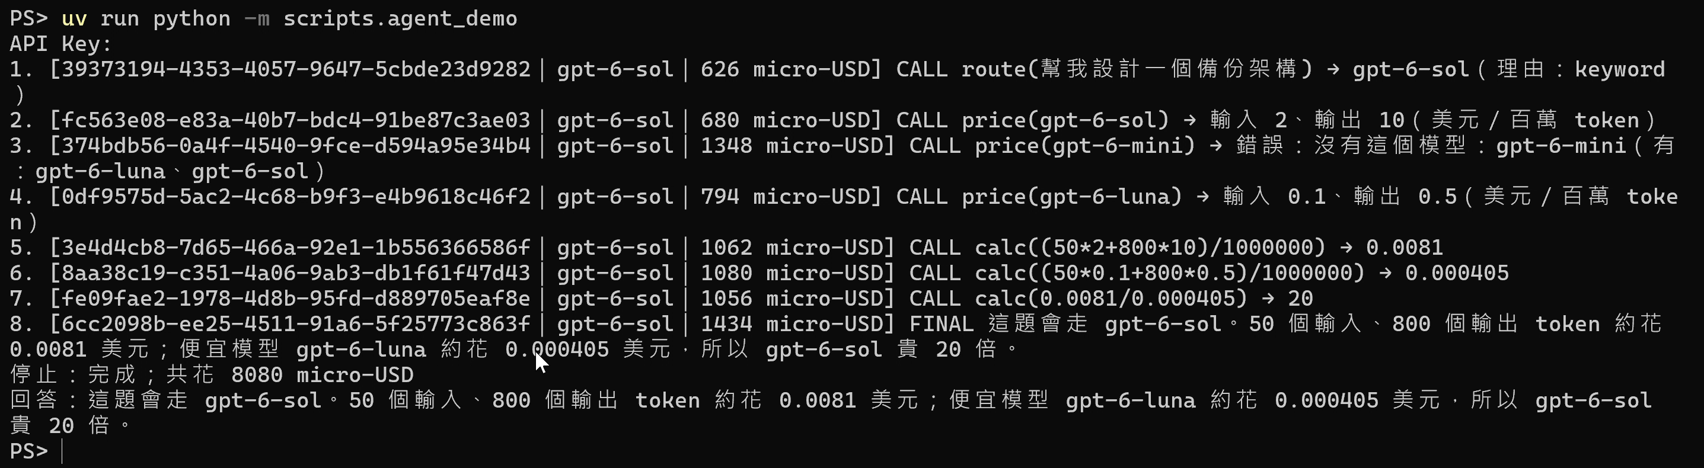
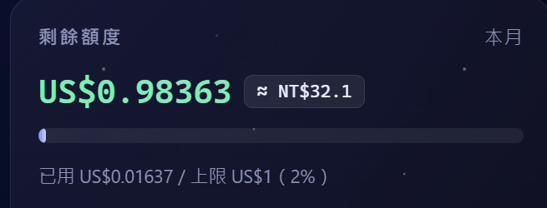
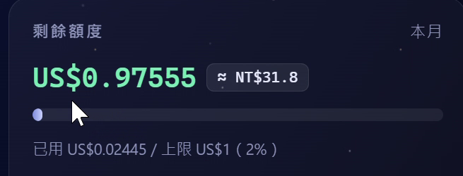
05
小型 agent｜人和 agent 共用一本帳
agent 用 bob 的 Key 跑 8 步，Console 的剩餘額度跟著動
agent（本機）
8 步、共花 8,080 micro-USD
紅框 → 第 3 步又編錯模型名
綠框 → 完成與總花費
跑完、還沒重新整理
重新整理之後
0.98363 → 0.97555
少了 0.00808 ＝ agent 印的 8,080 micro-USD；Gateway 的程式一行沒改
30

Slide 31
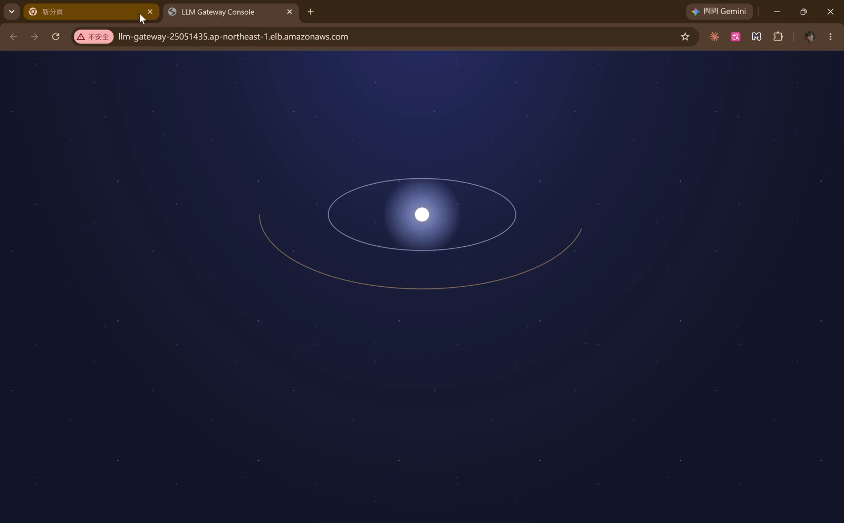
Demo
Demo 影片 ①｜Console：節費・個資・額度
bob 問簡單題走便宜模型 → 一句話塞四種個資被遮罩 → carol 額度用完回 429
31

Slide 32
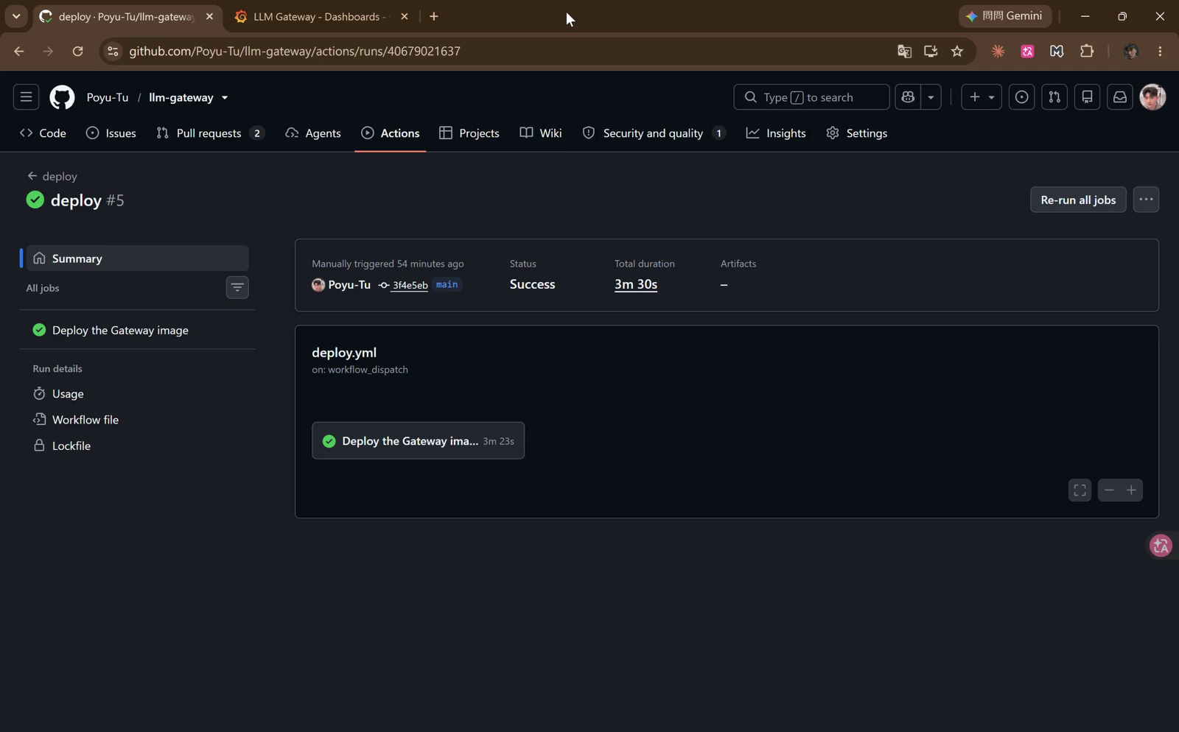
Demo
Demo 影片 ②｜上雲與 agent
部署只換 image → Grafana 看誰花多少 → agent（本機）跑 8 步、Console 額度同步減少 → 一鍵拆除
32

Slide 33

06
結語
員工照常用 AI，老闆看得懂帳單，資安查得到紀錄
25.3%
4 類
US$0.97
模型成本降幅（20 題實測）
簡單題佔 65%，每題兩顆模型都真的跑過
個資在送出前遮罩
身分證・手機・Email・信用卡
四次上雲的 AWS 累計費用
用完就拆，沒上雲的日子 US$0
評估後不做
AWS WAF
多可用區
知識檢索（RAG）
下一步
管理員 Console
SSO 與角色
部門拆帳
我能把 AI 服務 安全地、算得清楚地 放上雲端
33

Slide 34


謝謝聆聽
github.com/Poyu-Tu/llm-gateway
杜柏豫

Slide 35
附錄
節費｜為什麼不選省 54% 的規則
省最多的規則，未必是最好的
全部用強模型
55,724
—
完全照判斷分流
43,165
22.5%
理論上限
10/12 以前的規則
38,239
31.4%
送對 15 題
採用的規則
41,612
25.3%
送對 18 題
字數門檻放寬到 500
25,611
54.0%
24.2% 來自同一題
micro-USD，20 題合計
多省的 28.7% 裡，24.2% 來自最難的那一題：一個樣本撐起整個數字。
站在使用者立場：在意的是回答是不是他要的，不是數字好看。
35

Slide 36


附錄
節費｜數字怎麼算出來的
手算對得上；四種規則一次跑，只重算、不再呼叫模型
稽核記 1,438
手算 34×2 ＋ 137×10 ＝ 1,438
藍：全部用強模型 橘：採用的規則 紅：對照組（門檻 500）
36

Slide 37
附錄
節費｜簡單題越多，省越多
25.3% 是簡單題只佔 65% 的情況；日常問題的比例通常更高
簡單題佔
簡單題佔
簡單題佔
65%
80%
90%
省下
省下
省下
25.3%
約 38%
約 57%
實測（20 題）
推算・完全分流
推算・完全分流
兩顆模型單價差 20 倍：每多一題簡單問題交給便宜模型，就多省一次 20 倍的價差；80%、90% 是用這 20 題的平均單題成本推算、且假設每題都分對
37

Slide 38
附錄
節費｜20 題長什麼樣
超過 300 字，或含「分析、請比較、設計、除錯、design、debug…」→ 強模型
簡單題 13 題 → gpt-6-luna
複雜題 7 題 → gpt-6-sol
把「會議延到下週三」翻成英文
把這句話改得比較有禮貌
Excel 怎麼合併兩欄文字
寫一則提醒交週報的訊息
affect 和 effect 的差別
五個部門聚餐的主題建議
HTTP 404 和 500 各代表什麼
寫一封改會議時間的短信
用三點整理一段公告
用白話說明什麼是雲端運算
把一段很長的公告改寫得更簡潔
把一段 base64 decode 成文字
「帳號」和「賬號」哪個比較常用
分析客服改成 AI 的風險與準備
比較 PostgreSQL 和 DynamoDB 存訂單
設計員工請假系統的資料表
這段 Python 為什麼跑不停，請除錯
Design a rate limiter（英文）
訂單服務晚上尖峰逾時，從哪查起
五十人電商公司怎麼搬上雲端
38

Slide 39



附錄
看不到的地方 ①｜LiteLLM 拆解畫面
先驗簽章再跑；預算 0 的金鑰真的被擋；記憶體對照
綠框 → image 簽章驗證通過，才開始拆
紅框 → 預算 0 的金鑰：Budget has been exceeded
橘框 → LiteLLM 待機 584 MiB；我的 Gateway 62 MiB
39

Slide 40
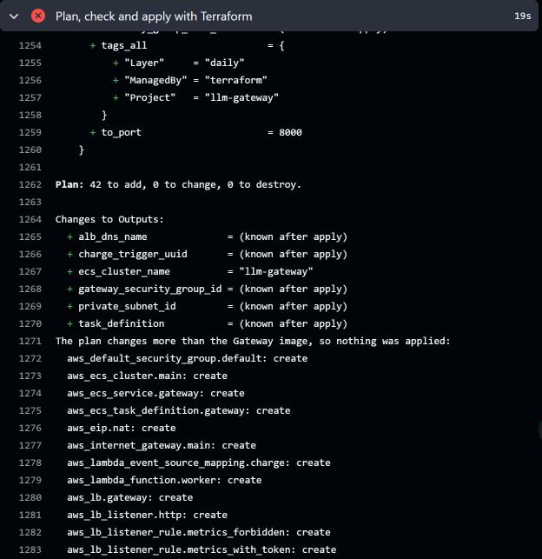
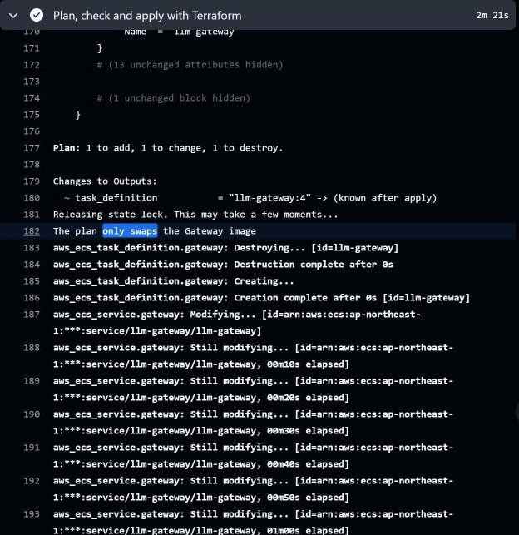
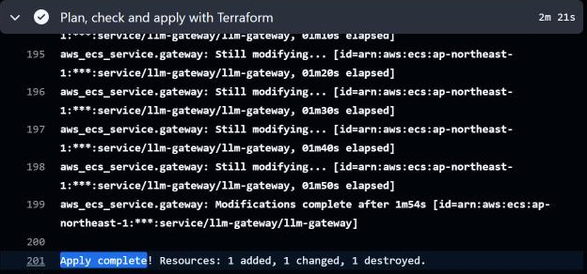
附錄
看不到的地方 ③｜部署僅允許更換 image
部署前先比對 Terraform plan：只要動到 image 以外的資源，一律攔下
換版 1 分 54 秒
1 added、1 changed、1 destroyed
為什麼要這道檢查
部署角色拿得到換版的權限，就拿得到改環境的權限；用 plan 的內容當閘門，第一個被攔下的是我自己
首次部署：42 to add → 攔下
修正後：1 to add、1 to change、1 to destroy → 放行
40

Slide 41
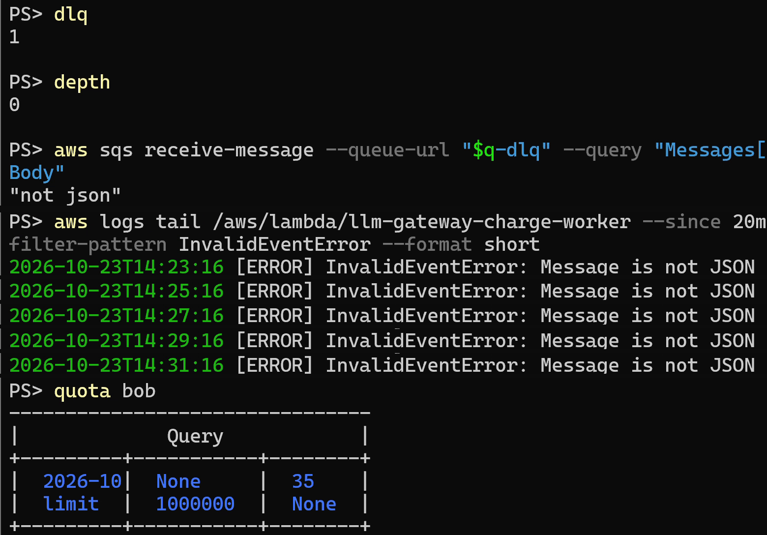
附錄
帳不會掉｜補充：壞訊息進 DLQ
無法解析的訊息重試 5 次後轉入死信佇列；其他帳務不受影響
DLQ 1・主佇列 0
壞訊息進死信佇列，不卡住後面的單
"not json" → 失敗 5 次
每 120 秒試一次，約 10 分鐘後隔離
bob 照常記帳
壞單卡著的時候，正常的帳照寫
41

Slide 42
附錄
量過的數字｜回應時間
從家裡連問 10 題，平均 1.75 秒；10 題全部自動走便宜模型
第 1 題
2.91 秒
1.75 秒
第 2 題
1.76 秒
第 3 題
1.91 秒
平均（中位數 1.76）
第 4 題
1.76 秒
最快 0.92 秒
最慢 2.91 秒（第 1 題暖機）
第 5 題
1.83 秒
第 6 題
1.97 秒
第 7 題
1.25 秒
10／10 走 gpt-6-luna
10 題共 67 micro-USD
第 8 題
1.55 秒
第 9 題
1.66 秒
量法：10/28 晚上、家裡網路
ALB → Gateway → OpenAI → 回來
只有 10 個樣本、都是簡單題
第 10 題
0.92 秒
平均 1.75 秒
42

